Slide 1
TRƯỜNG MẦM NON CẨM PHONG
Lĩnh vực: Phát triển ngôn ngữ
Môn: KPKH
Đề tài: Trò chuyện về một số vật nuôi trong gia đình
Thời gian 20 – 25 phút
Đối tượng: Lớp MG 3 – 4 tuổi A2
Giáo viên: Trần Thị Thuỳ Linh

Slide 2
*Hoạt động 1:
Ổn định tổ chức gây hứng thú

Slide 4
*Hoạt động 2:
Trò chuyện về một số con vật nuôi trong gia đình

Slide 5
* Câu đố về một số con vật nuôi trong gia đình
Câu đố
1
Câu đố
2
Câu đố
3

Slide 6
* Trò chuyện về con mèo
Đố bé: “Đôi mắt long lanh Màu xanh trong vắt Chân có móng vuốt Vồ chuột rất tài?”
- Là con gì?

Slide 7
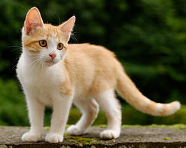
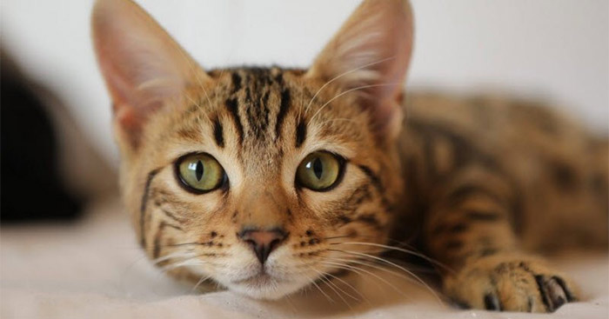
* Trò chuyện về một số vật nuôi trong gia đình
Con mèo

Slide 8
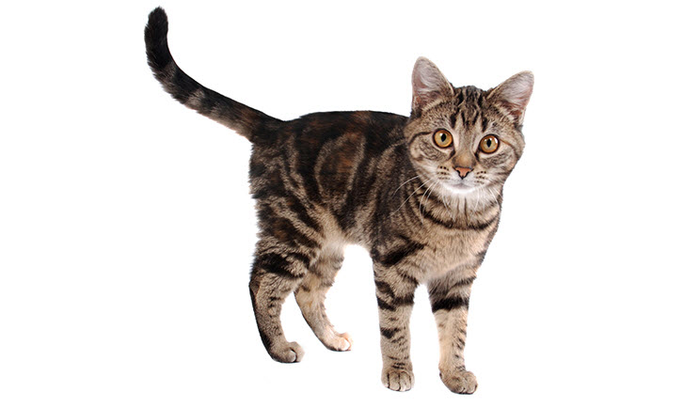
* Trò chuyện về một số vật nuôi trong gia đình
Con mèo

Slide 9
Một số con vật nuôi trong gia đình
đầu
đuôi
lông
?
mình
4 chân
Con mèo

Slide 10
Một số con vật nuôi trong gia đình
Phần đầu mèo
Tai mèo
Mắt mèo
Miệng mèo
mũi
ria
Con mèo

Slide 11
Một số con vật nuôi trong gia đình
Phần chân mèo
4 chân
Bàn chân
Con mèo

Slide 12
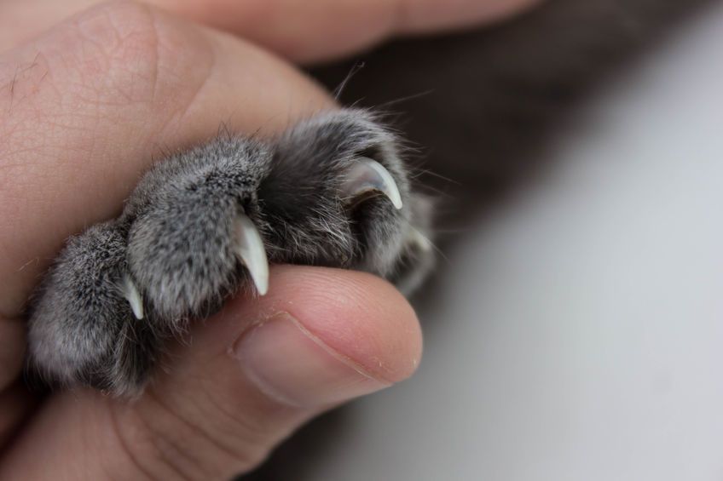
Một số con vật nuôi trong gia đình
Phần chân mèo
Móng vuốt
Con mèo

Slide 13
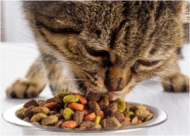
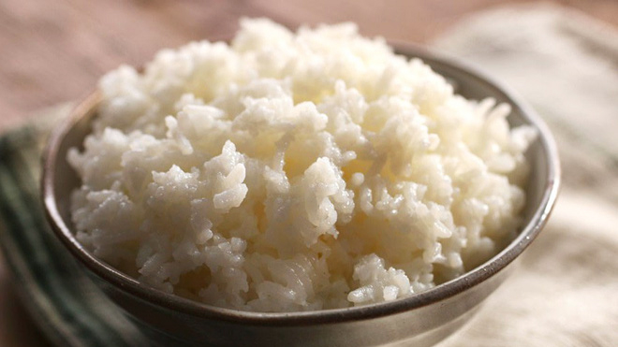
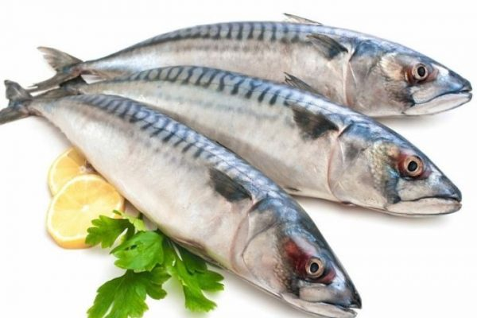
Một số con vật nuôi trong gia đình
ăn cá
Thức ăn sẵn
Cơm
Cô thợ dệt
Cô thợ may

Slide 14
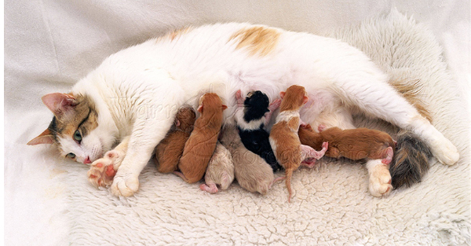
Một số con vật nuôi trong gia đình
Mèo đẻ con
Cô thợ dệt
Cô thợ may

Slide 15
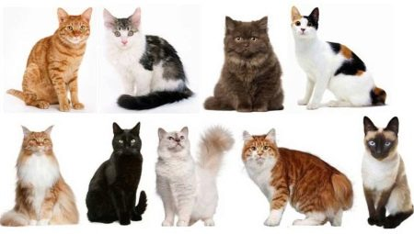
Một số con vật nuôi trong gia đình
Một số giống loài mèo

Slide 16
* Câu đố về một số con vật nuôi trong gia đình
Câu đố
1
Câu đố
2
Câu đố
3

Slide 17
* Trò chuyện về con chó
Đố bé: “Thường nằm đầu hè
Giữ nhà cho chủ
Người lạ nó sủa
Người quen nó mừng”
- Là con gì?

Slide 18
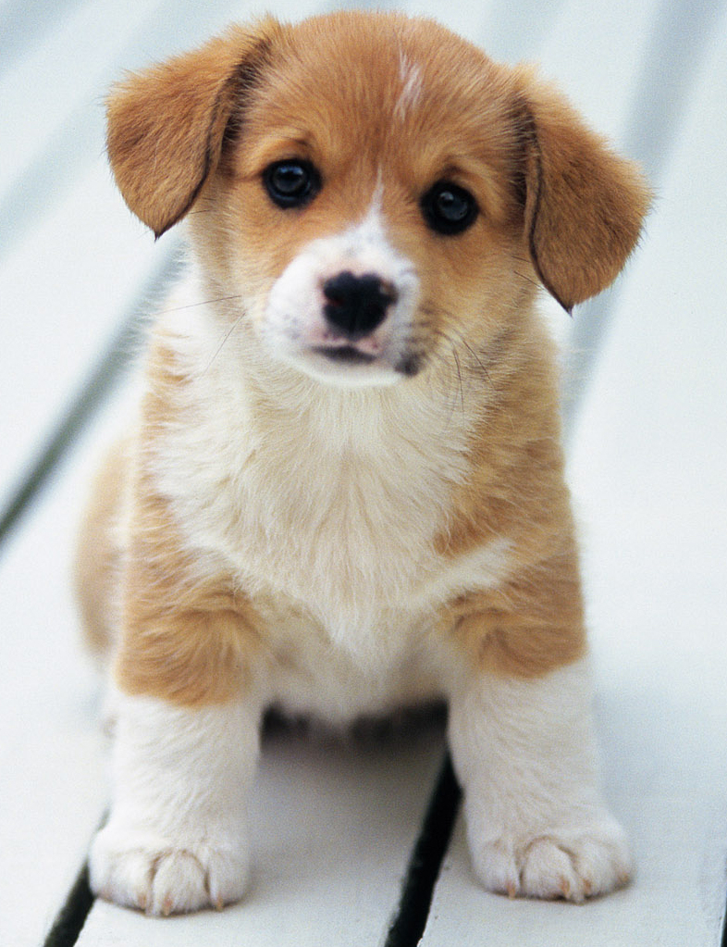
* Trò chuyện về một số vật nuôi trong gia đình
Con chó

Slide 19
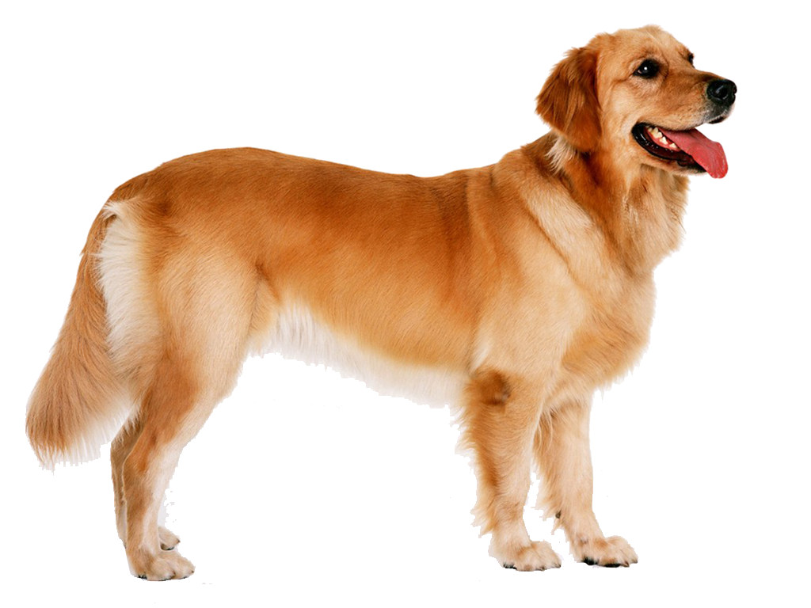
Một số con vật nuôi trong gia đình
Con chó

Slide 20
Một số con vật nuôi trong gia đình
mình
đầu
cổ
đuôi
chân
lông
Con chó

Slide 21
Một số con vật nuôi trong gia đình
tai
mắt
mũi
miệng
Con chó

Slide 22
Một số con vật nuôi trong gia đình
bàn chân
chân
Con chó

Slide 23
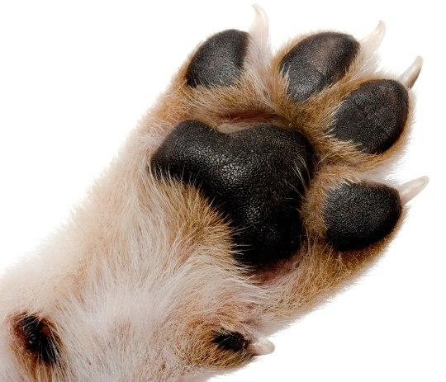
Một số con vật nuôi trong gia đình
móng vuốt
bàn chân
Con chó

Slide 26
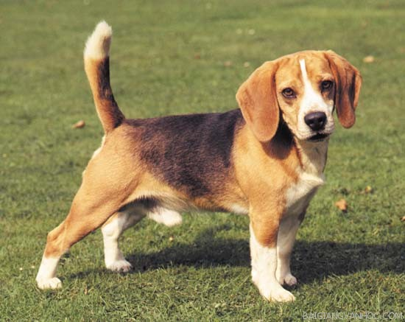
Một số con vật nuôi trong gia đình
Con chó

Slide 27
* Câu đố về một số con vật nuôi trong gia đình
Câu đố
1
Câu đố
2
Câu đố
3

Slide 28
* Trò chuyện về con chó
Đố bé: “Con gì quang quác
Cục tác cục te...
Đẻ trứng tròn xoe
Chờ người đến lấy”
- Là con gì?

Slide 29
Một số con vật nuôi trong gia đình
Con gà

Slide 30
Một số con vật nuôi trong gia đình
cổ
chân
Đuôi gà
lông
mình gà
Chân gà
Con gà

Slide 31
Một số con vật nuôi trong gia đình
tai
mào gà
mắt
mỏ gà
Con gà

Slide 32
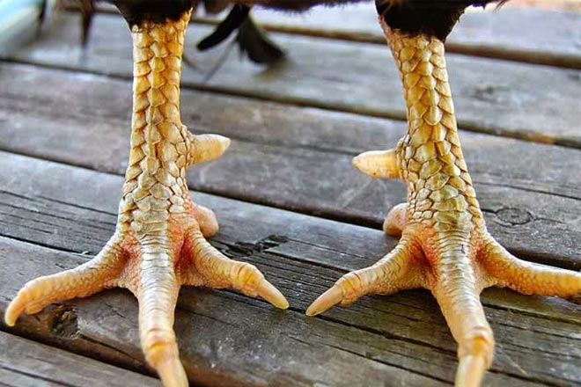
Một số con vật nuôi trong gia đình
cựa gà
móng gà
Con gà

Slide 33
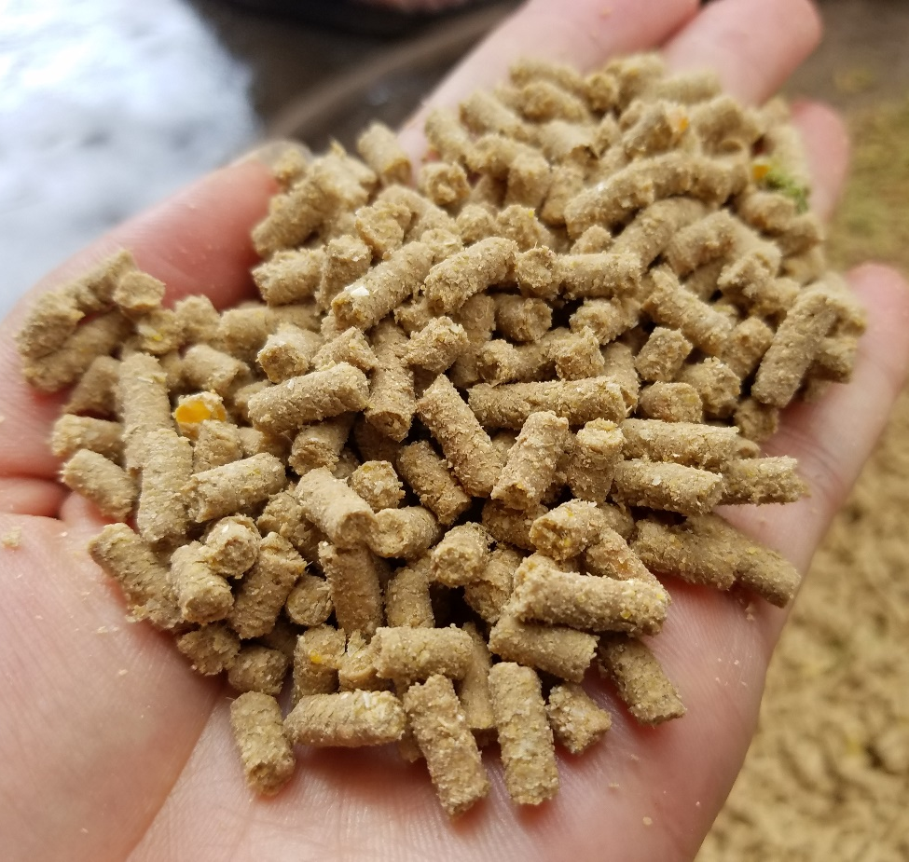
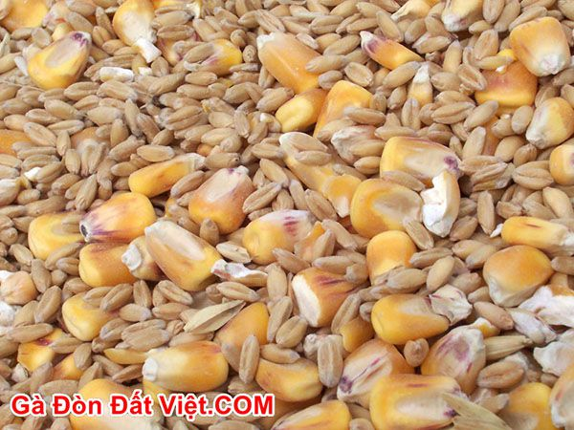
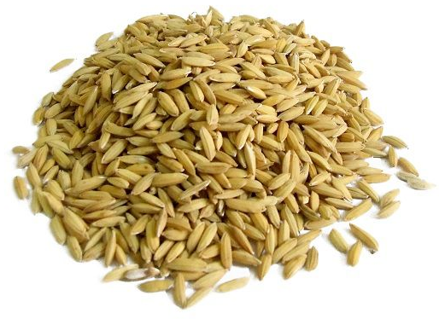
Một số con vật nuôi trong gia đình
Con gà

Slide 34
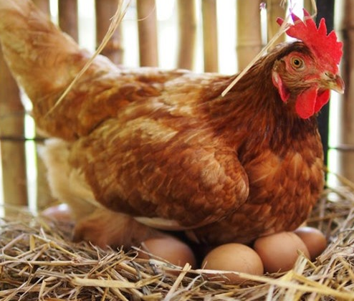
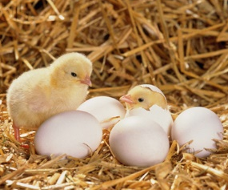

Slide 36
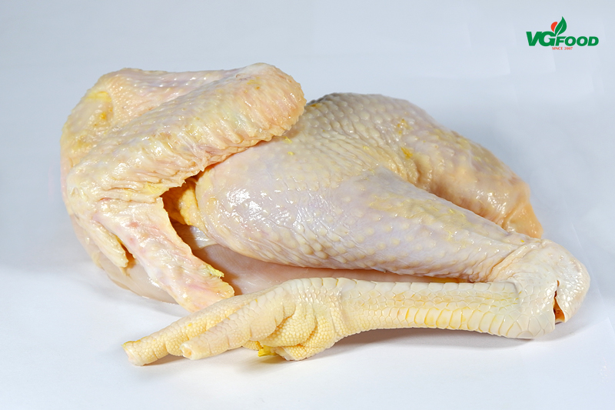

Slide 37
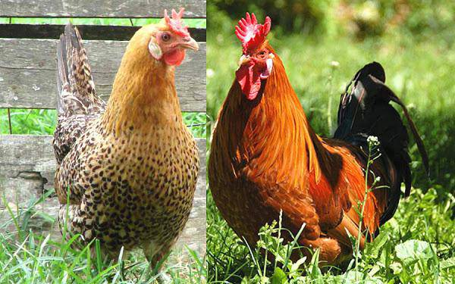

Slide 38
*So sánh:

Slide 39
*Hoạt động 3:
Luyện tập củng cố

Slide 40
Xin cảm ơn!

